Slide 2
স্বাগতম

Slide 3
প্রমিলা দেবনাথ
প্রধান শিক্ষক
বড়েঙ্গা সরকারি প্রাথমিক বিদ্যালয়
কেশবপুর, যশোর

Slide 4
পাঠ পরিচিতি
বিষয়:প্রাথমিক গণিত
শ্রেণি:৫ম
পাঠ শিরোনাম:জ্যামিতি
পাঠ্যাংশ:সামান্তরিক,ট্রাপিজিয়াম(১০2পৃষ্ঠা)

Slide 5
শিখনফল
২৯.১.১ সামান্তরিক,রম্বস,আয়ত ও বর্গের আকৃতি অনুসারে পৃথক পৃথকভাবে সাজাতে পারবে।
২৯.৩.১ সামান্তরিক,রম্বস,আয়ত ও বর্গের বৈশিষ্ঠ্য সম্পর্কে জানবে এবং এদের পার্থক্য চিহ্নিত করতে পারবে।
Notes:
এই স্লাইডটি হাইড থাকবে।

Slide 6
উপকরণ
পাঠ্য পুস্তক,সামান্তরিক,ট্রাপিজিয়াম এর মডেল,পাঠ্যবই সংশ্লিষ্ট ছবি ও জ্যামিতি বক্স
Notes:
এই স্লাইডটি হাইড থাকবে।

Slide 7
এসো আমরা ছবি দেখি

Slide 8
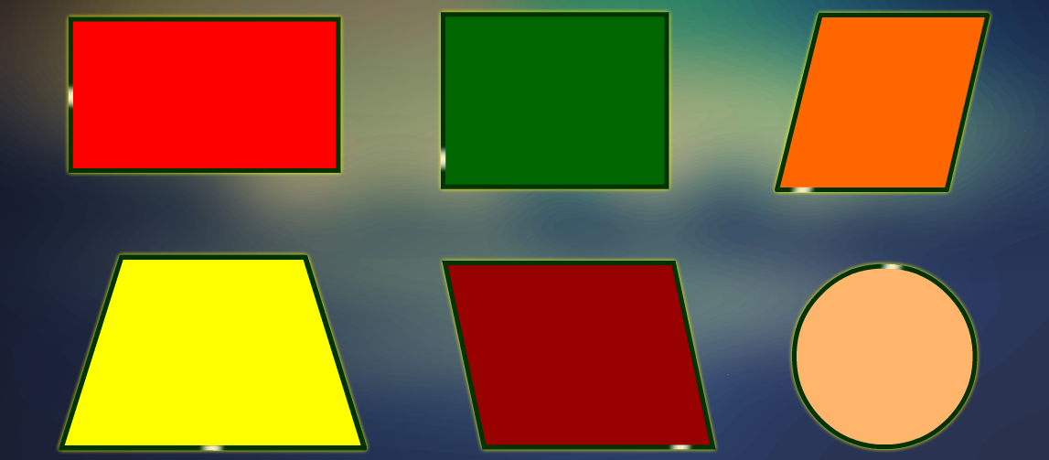

Slide 9
সামান্তরিক,ট্রাপিজিয়াম
আজকের পাঠ

Slide 10
বাস্তব পর্যায়

Slide 11
সামান্তরিক ও ট্রাপিজিয়ামের মডেলের সাহায্যে সামান্তরিক ও ট্রাপিজিয়ামের সংগা, এদের বৈশিষ্ঠ্য সম্পর্কে শিক্ষার্থীদের ধারণা সামান্তরিক ও ট্রাপিজিয়ামের চিত্র আঁকতে সহায়তা দেব।

Slide 12
অর্ধবাস্তব পর্যায়
Notes:
এই স্লাইডটি হাইড থাকবে।

Slide 13
এসো আমরা ছবি দেখি

Slide 14
সামান্তরিক
ট্রাপিজিয়াম
Notes:
এই স্লাইডটি হাইড থাকবে।

Slide 15
নিচের আকৃতিগুলো একটি অন্যটির উপর বসিয়ে চতুর্ভজ তৈরি করি।আমরা কী কী আকৃতি তৈরি করতে পারি?

Slide 16
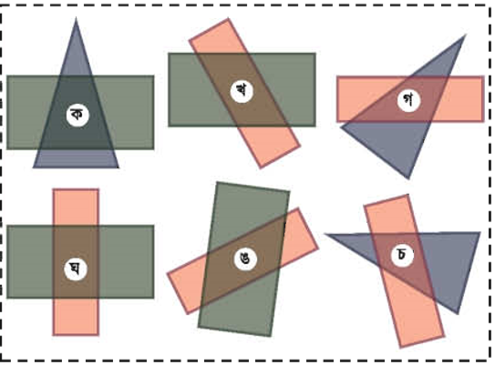
আমরা জানি,আয়তের বিপরীত বাহুদ্বয় পরস্পর সমান ও সমান্তরাল।

Slide 17
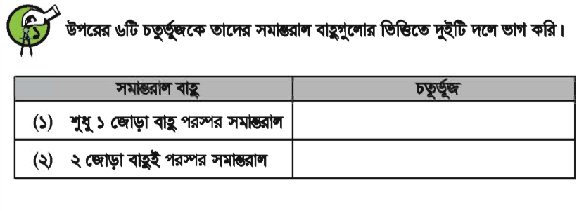
ক , গ , চ
খ ,ঘ , ঙ

Slide 18
ঘ চতুর্ভুজটি আয়ত।
কারণ: ১। ৪টি কোণই সমকোণ
২। বিপরীত বাহুদ্বয় পরস্পর সমান ও সমান্তরাল।

Slide 19
শিক্ষার্থীদের সামান্তরিক ও ট্রাপিজিয়াম অঙ্কণ করতে সহায়তা দেব

Slide 20
বস্তুনিরপেক্ষ পর্যায়
Notes:
এই স্লাইডটি হাইড থাকবে।

Slide 21
জ্যামিতি বক্সের জ্যামিতি আকৃতির বস্তু ও পেন্সিলের সাহায্যে আয়ত ও ট্রাপিজিয়াম অঙ্কণ করতে সহায়তা দেব ।

Slide 22
দলগত কাজ
Notes:
এই স্লাইডটি হাইড থাকবে।

Slide 23
জ্যামিতি বক্সের জ্যামিতি আকৃতির বস্তু ও পেন্সিলের সাহায্যে অঙ্কণ করতে সহায়তা দেব । ক দল সামান্তরিক
খ দল ট্রাপিজিয়াম

Slide 24
মূল্যায়ন
Notes:
এই স্লাইডটি হাইড থাকবে।

Slide 25
অঙ্কন কর
১টি সামান্তরিক ও ১টি ট্রাপিজিয়াম

Slide 26
শিক্ষক-শিক্ষার্থীর কাজ
বইয়ের ১০2 পৃষ্ঠা দেখ

Slide 27
বাড়ির কাজ
১টি সামান্তরিক ও ১টি টাপিজিয়ামের মডেল তৈরি করে আনবে।

Slide 28
ধন্যবাদ

